Slide 2
বিপুল কুমার সরকার
সহকারী শিক্ষক (গণিত)
আটমূল দ্বি-মূখী উচ্চ বিদ্যালয়।
শিবগঞ্জ-বগুড়া
Mobail: 01730169555
Email: bipulsarkar1977@gmail.com

Slide 3
শ্রেণিঃঅষ্টম
বিষয়ঃ গণিত
অধ্যায়ঃঅষ্টম (চতুর্ভুজ)
সময়ঃ৫০ মিনিট
তারিখঃ২৯-০৩-২০২০ইং

Slide 4
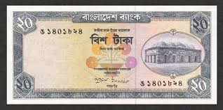
নিচের ছবিগুলো লক্ষকর এবং
মিল খোজার চেষ্টা কর।
সময়ঃ | ০ ১মিঃ
bipulsarkar1977@gmail.com 01730169555

Slide 5
সময় | ২ মিঃ
আয়ত
সামান্তরিক
রম্বস
ট্রাপিজিয়াম
বর্গ
ঘুড়ি

Slide 7
১)চতুর্ভুজ কি তা বলতে পারবে।
(২) চতুর্ভুজের প্রকারভেদ ব্যাখ্যা করতে পারবে ।
(৩) চতুর্ভুজের ধর্মাবলি যাচাই ও যুক্তিমূলক প্রমাণ করতে পারবে।

Slide 8
সময়ঃ | ৩ মিঃ
bipulsarkar1977@gmail.com 01730169555

Slide 9
A
D
চিত্রে ABCD একটি সামান্তরিক ,
যার AB=CD এবং AD=BD
AB | | CD এবং AD | | BC
সামান্তরিক
B
C
সামান্তরিকঃ যে চতুর্ভুজের বিপরীত বাহুগুলো পরস্পর সমান্তরাল ,তা সামান্তরিক । সামান্তরিকের সীমাবদ্ধ ক্ষেত্রকে সামান্তরিকক্ষেত্র বলে।

Slide 10
আয়তঃ যে সামান্তরিকের একটি কোণ সমকোণ ,তাই আয়ত । আয়তের চারটি কোণ সমকোণ।আয়তের সীমাবদ্ধ ক্ষেত্রকে আয়তক্ষেত্র বলে।
D
C
আয়ত
চিত্রে ABCD একটি আয়ত ,যার
AB=CD এবং AD=BD
AB | | CD এবং AD | | BC
A
B

Slide 11
রম্বসঃরম্বস এমন একটি সামান্তরিক যার সন্নিহিত বাহুগুলোর দৈর্ঘ্য সমান। অর্থাৎ ,রম্বসের বিপরীত বাহুগুলো সমান্তরাল এবং চারটি বাহু সমান। রম্বসের কোনো কোণই সমকোণ নয়।রম্বসের সীমাবদ্ধ ক্ষেত্রকে রম্বসক্ষেত্র বলে।
চিত্রে ABCD একটি রম্বস ,যার
AB=BC=CD=AD
AB | | CD এবং AD | | BC
D
c
রম্বস
A
B

Slide 12
D
C
বর্গ
চিত্রে ABCD একটি বর্গ ।যার AB=BC=CD=AD
A
B
বর্গঃ বর্গ এমন একটি আয়ত যার সন্নিহিত বাহুগুলো সমান ।অর্থাৎ বর্গ এমন একটি সামান্তরিক যার প্রত্যেকটি কোণ সমকোণ এবং বাহুগুলো সমান।বর্গের সীমাবদ্ধ ক্ষেত্রকে বর্গক্ষেত্র বলে।

Slide 13
D
C
ট্রাপিজিয়াম
A
B
ট্রাপিজিয়ামঃ যে চতুর্ভুজের এক জোড়া বিপরীত বাহু সমান্তরাল ,তাকে ট্রাপিজিয়াম বলে।
চিত্রে ABCD ট্রাপিজিয়াম যার AD .BC তির্যক এবং AB | | DC

Slide 14
ঘুড়িঃযে চতুর্ভুজের দুইজোড়া সন্নিহিত বাহু সমান, তাকে ঘুড়ি বলে।

Slide 15
অনুশীলনী-৮ . ১ ৬) প্রমাণ কর যে, সামান্তরিকের একটি কর্ণ একে দুইটি সর্বসম ত্রিভুজে বিভক্ত করে।

Slide 16
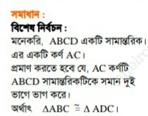
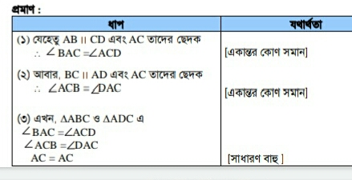
D
C
A
B

Slide 18
অনুশীলনীঃ ৮ . ১
৭) প্রমান কর যে ,চতুর্ভুজের বিপরীত বাহুগুলো পরস্পর সমান ও সমান্তরাল হলে ,তা একটি সামান্তরিক ।
৮)প্রমাণ কর যে, সামান্তরিকের পরস্পর সমান হলে তা একটি আয়ত।

Slide 19
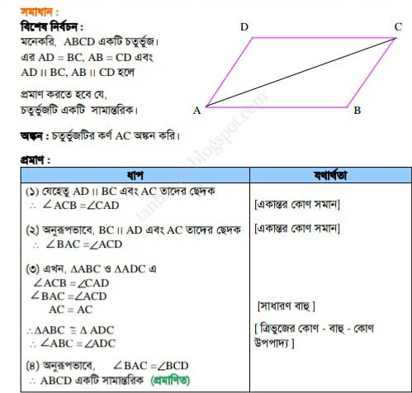
অনুশীলনীঃ ৮ . ১

Slide 20
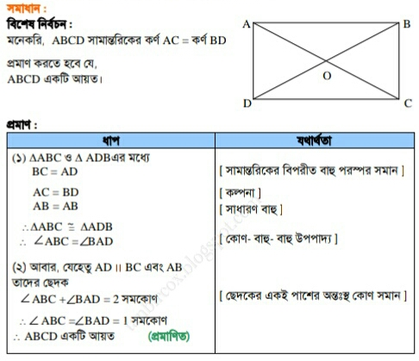
অনুশীলনীঃ ৮ . ১
অনুশীলনীঃ ৮ . ১

Slide 21
D
6 m
C
4 m
2.5 m
চিত্রের Δ AED ও ABCD এর ক্ষেত্রফল
সমান। উপরের তথ্যের আলোকে
১-৪ ন্নং প্রশ্নের উত্তর দাও।
F
A
B
X m
E
১) Δ এর ক্ষেত্রফল কত ?
উত্তরঃ- ২৪ বর্গ মিঃ
২) X এর মান কত?
উত্তরঃ- ৬ মিঃ
৩) ΔBEFএর ক্ষেত্রফল কতো ?
উত্তরঃ-৪ . ৫ বর্গ মিঃ
৪) ট্রাপিজিয়াম ABFD এর ক্ষেত্রফল কতো ?
উত্তরঃ-৪ . ৫ বর্গ মিঃ

Slide 22
অনুশীলনীঃ ৮ . ১
৯) প্রমাণ কর যে ,চতুর্ভুজের কর্ণদ্বয় পরস্পর সমান হলে এবং পরস্পরকে সমকোণে সমদ্বিখন্ডিত করলে ,তা একটি বর্গ।.
১০)প্রমাণ কর যে,আয়তের সন্নিহিত বাহুর মধ্যবিন্দুসমুহের যোগে যে চতুর্ভুজ হয় তা একটি রম্বস।

